Slide 1
El Rito del Matrimonio
El Consentimiento que damos y vivimos
Charla
8

Slide 2
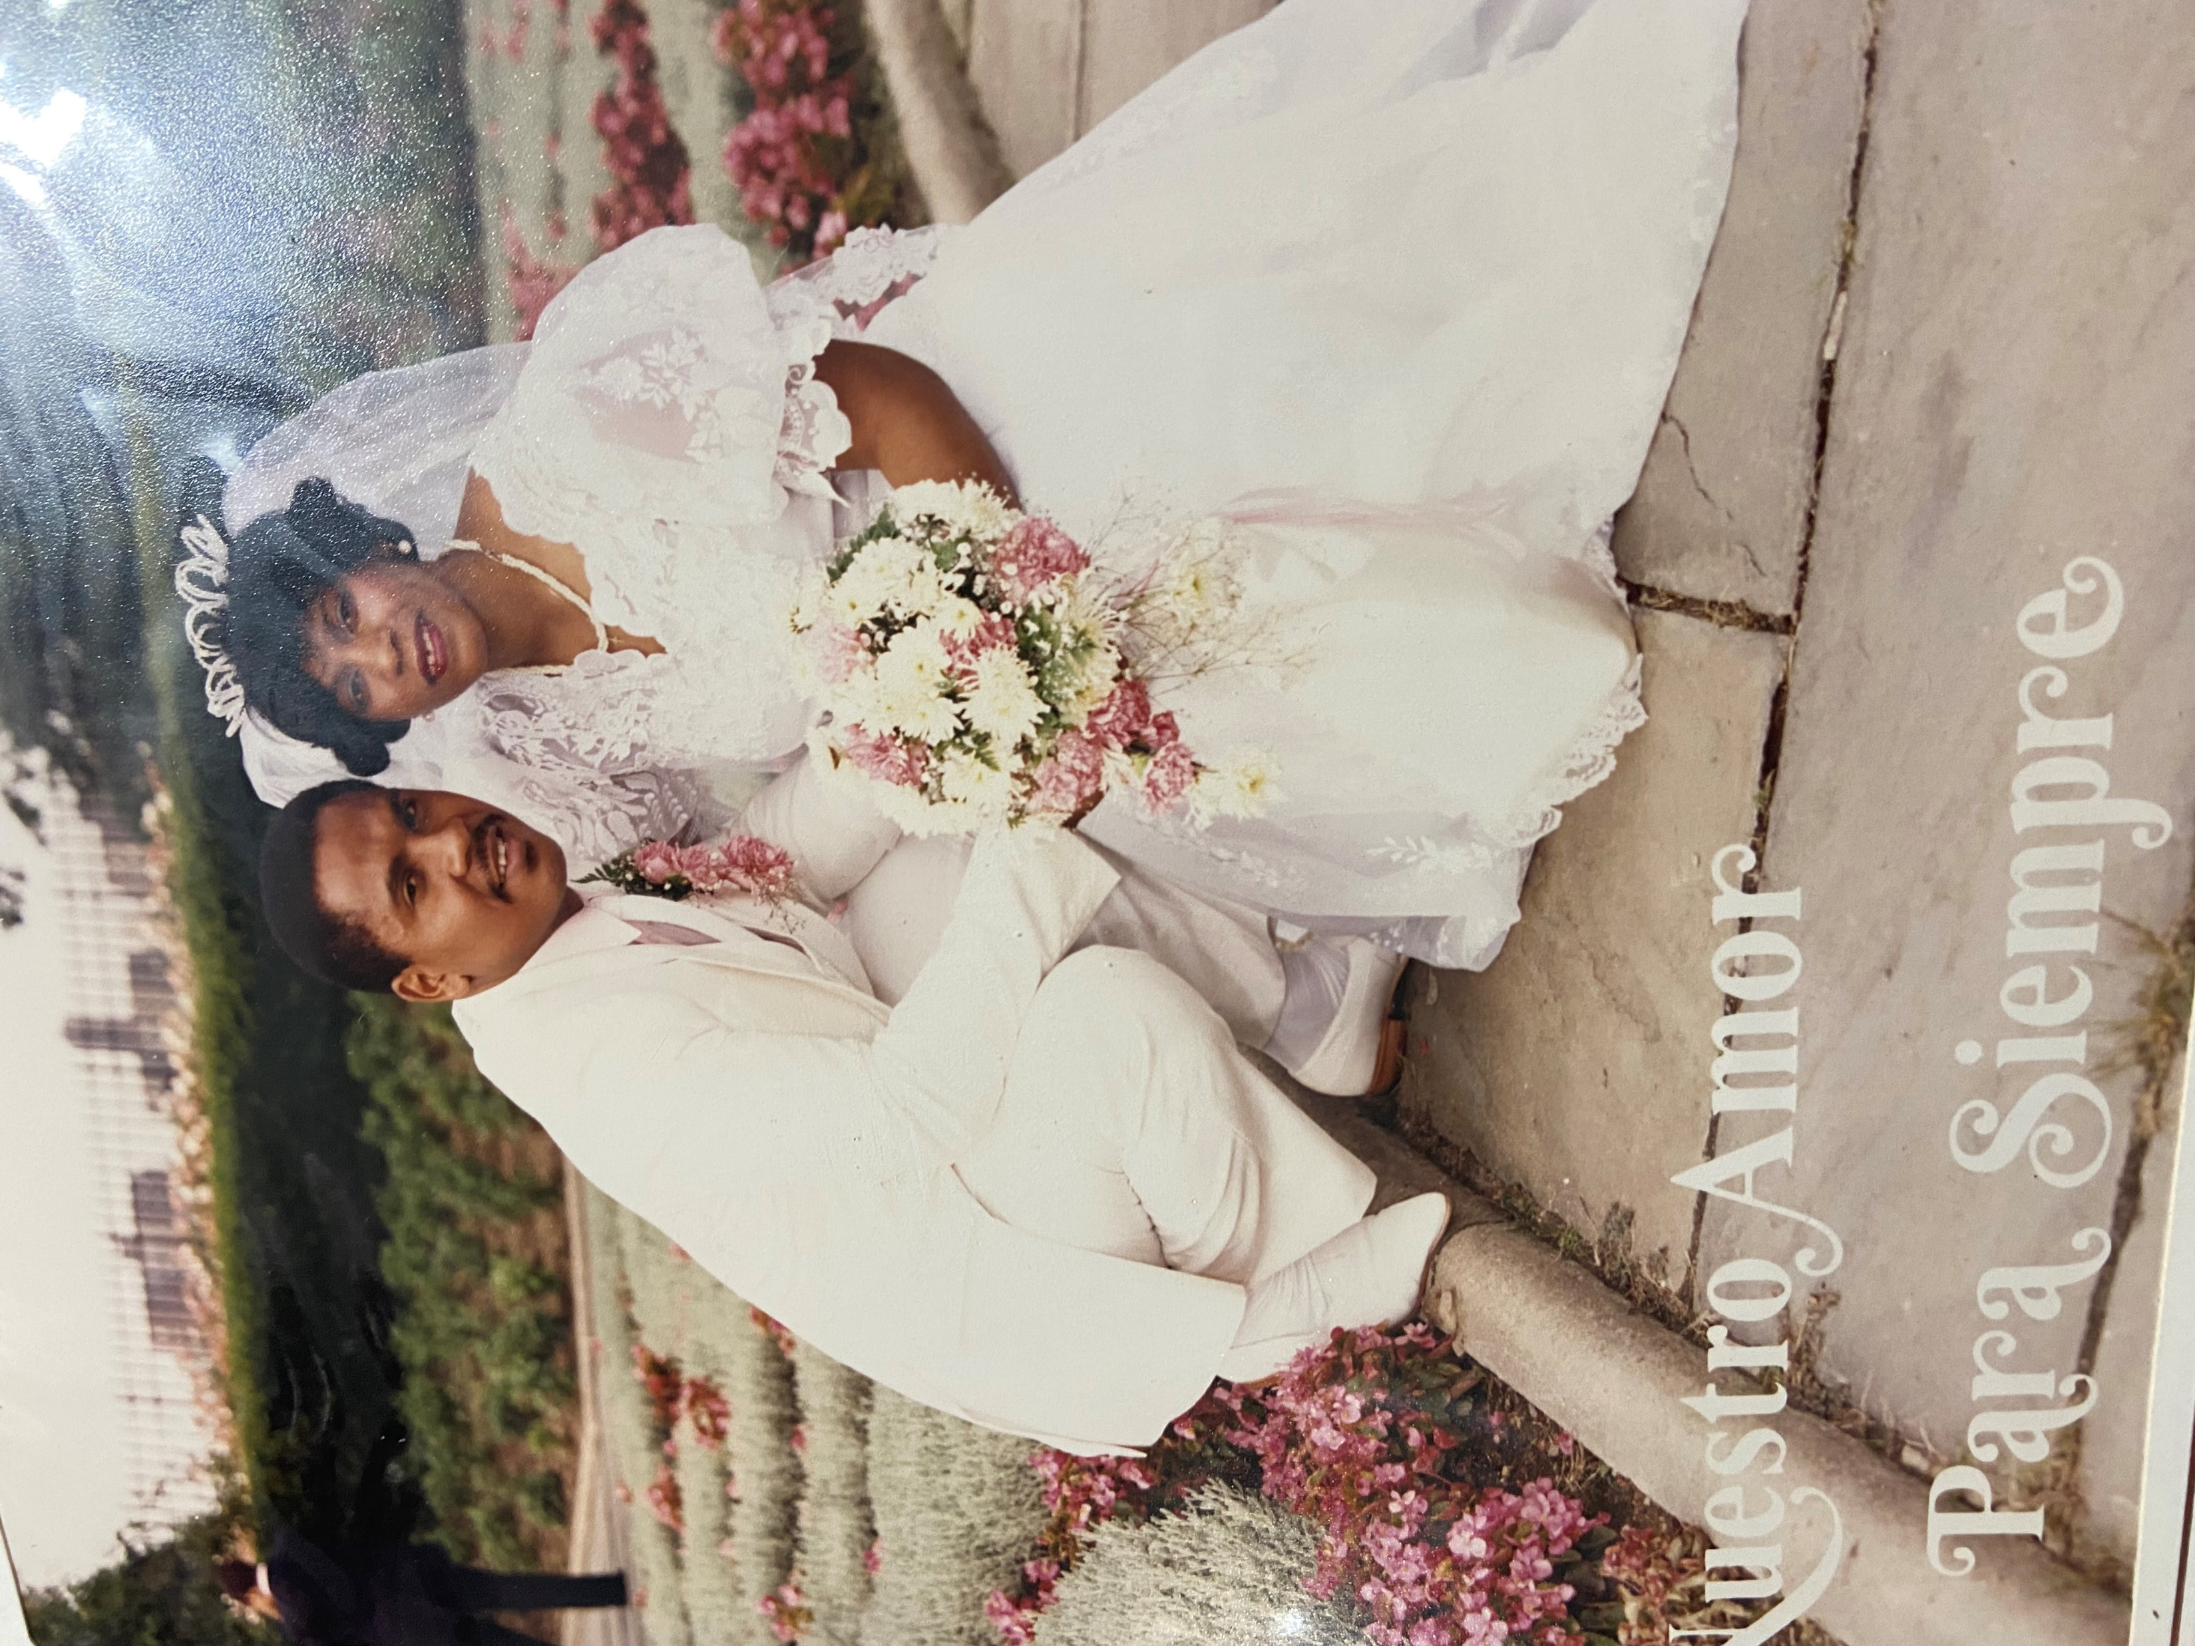
Carlos Macario y
Maria De La Cruz
Tenemos 38 anos de casados y un testimonio de una familia pobre.
Nos conocimos en el coro “Los Walkirios”
De la Iglesia de La Ascension en New York.
Eramos coordinadores de los ninos del grupo Carismatico de oracion.

Slide 3
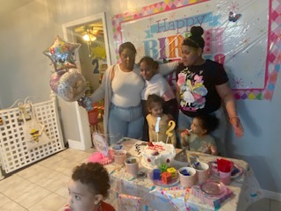
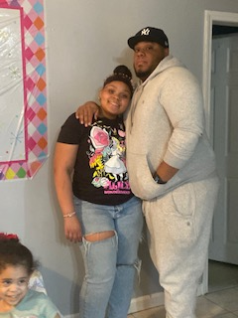
Tenemos dos hijos

Slide 4
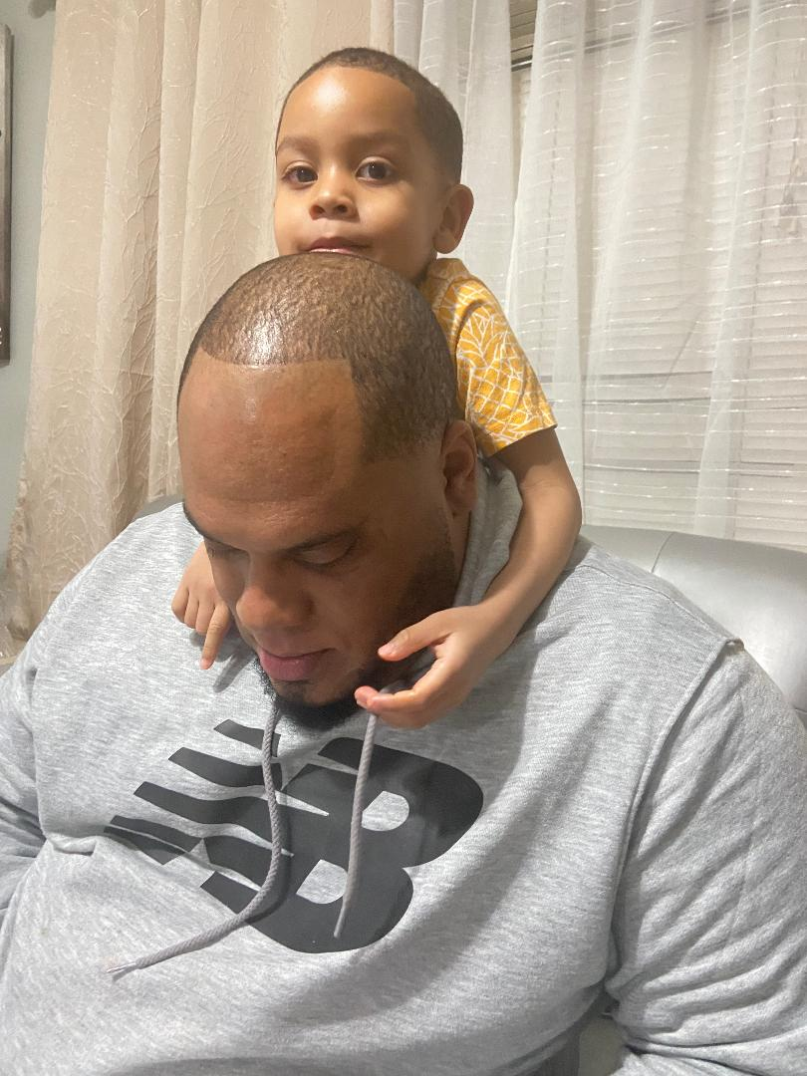

Slide 5
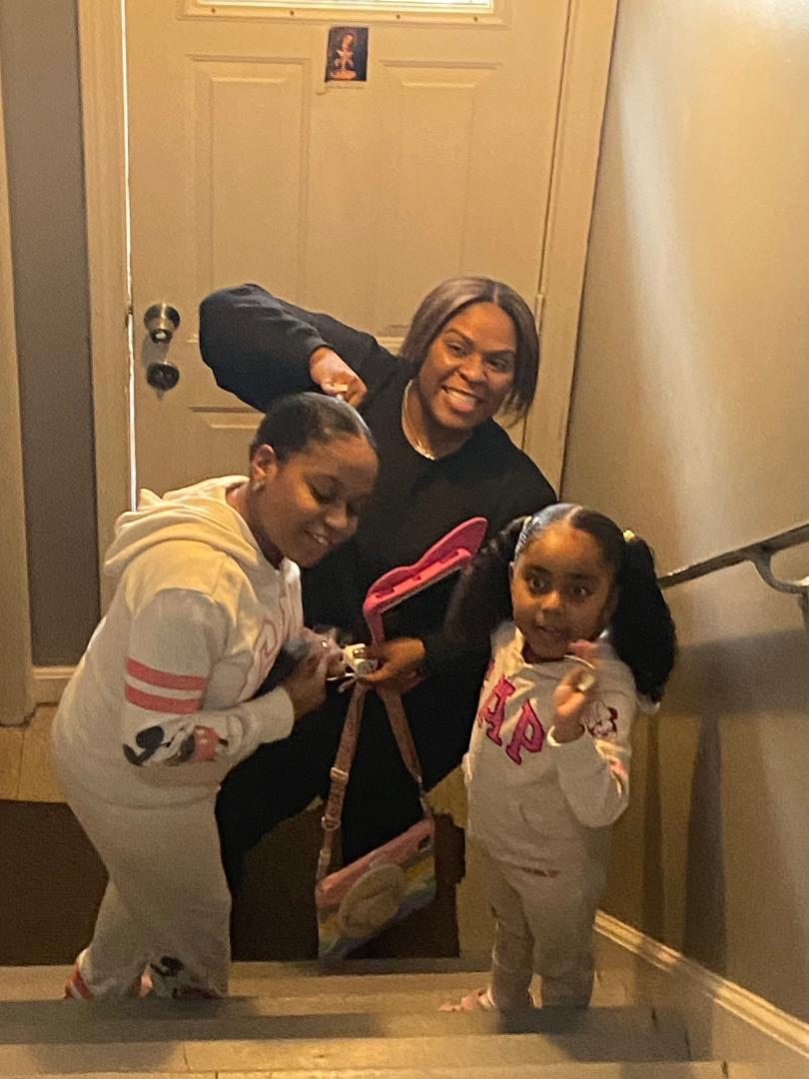

Slide 6
4 Nietos

Slide 7
Santuario del Santo Rosario
Tema: El Rito del Matrimonio
Objectivos del tema:
1. Ayudar a entender y reflexionar sobre los votos que intercambiaran en el Rito del Matrimonio
2. Analizar los elementos de la celebracion del Matrimonio para que este pueda ser personalmente expresivo
3. Reflejar la vision de la iglesia sobre el matrimonio
Hemos sido Catolicos desde Nacimiento
Somos Laicos Casados

Slide 8
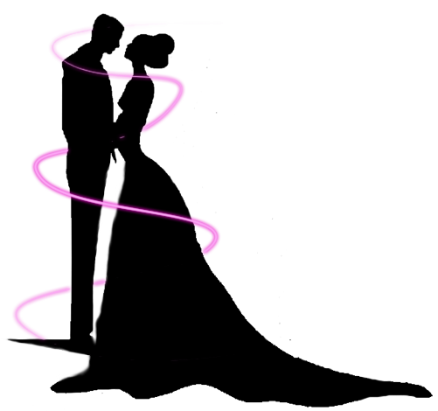
“De manera ya no son dos, sino una sola carne
Que el hombre no separe lo que Dios ha unido”
Mateo 19:6
This Photo by Unknown Author is licensed under CC BY-NC

Slide 9
Reflexion
Mateo 19:6
Que usted entiendes de esta escritura de Mateo?

Slide 10
Ritos del Matrimonio
Sacrament
Bautismo
Liturgia
Lecturas del Viejo y Nuevo Testamento 4
Mutuo Amor
Compromiso2
Fe
Creer1
Comunion
Confirmacion
3

Slide 11
Esta usted Preparado para unirse al sacramento del Matrimonio?
                Que es un Sacramento?
                Esta usted Bautizado?
                Que es la Confirmacion?
                La gran importancia de la EUCARISTIA

Slide 12
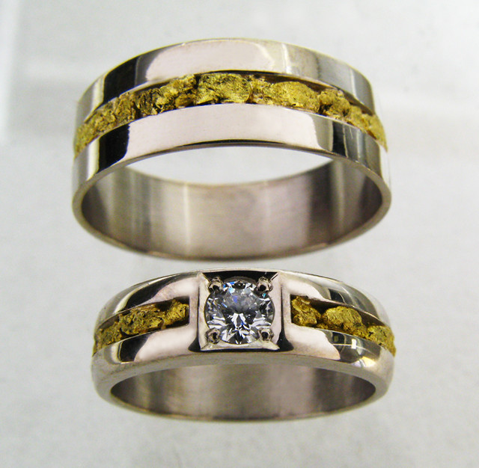
La Homilia durante la ceremonia….
Estan los ministros de la ceremonia
Signos Nupcial
La paz
Fraccion del Pan
Bendicion de los anillos –Acto de eterna alianza
This Photo by Unknown Author is licensed under CC BY-SA-NC

Slide 13
El Matrimonio
Mutuo Consentimiento…
Testigos
Libertad
Capacidad
Intension
Igualdad
Acto conyugal

Slide 14
Los votos/Consentimientos:
Promesas de
Amarse
Ser el uno para el otro
Responsabilidad de tener hijos y educarlos

Slide 15
Reflexiones:
Por que se necesita la gracia de Dios en el Matrimonio?
1
2
3
Fortalecer la (s) FAMILIA (S)
Seguir la voluntad del creador
Alcanzar la salvacion

Slide 16
Aleluya – cancion para bodas –Rapsodia
Perfect en espanol
Cancion de Amor

